Slide 1
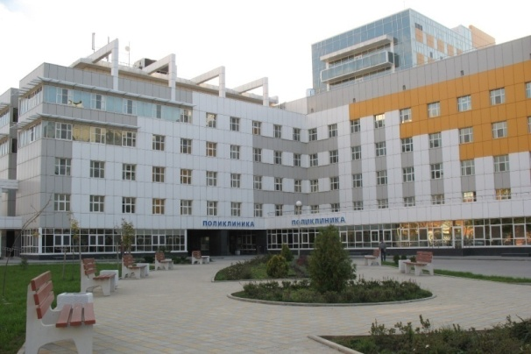
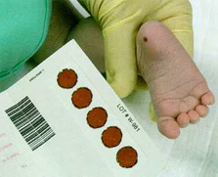
Первые результаты неонатального скрининга на врожденный гипотиреоз при переходе на ранний забор крови у новорожденных
Голихина Т.А., Шумливая Е.О., Матулевич С.А.
ГБУЗ «НИИ-Краевая клиническая больница №1 им. проф. С.В.Очаповского».
Кубанская межрегиональная медико-генетическая консультация. г.Краснодар. E-mail: kubanmgk@mail.ru
Источник финансирования: отсутствует

Slide 2
Актуальность
Врожденный гипотиреоз (ВГ) - одно из наиболее часто встречающихся врожденных заболеваний щитовидной железы у детей, в основе которого лежит полная или частичная недостаточность тиреоидных гормонов, приводящая к задержке развития всех органов и систем организма при отсутствии своевременно начатого лечения.
Частота ВГ по данным неонатального скрининга (НС) колеблется от 1:3000-4000 новорожденных в Европе и Северной Америке до 1:6000-7000 новорожденных в Японии. В РФ частота ВГ составляет 1:3600 новорожденных.
Высокая частота ВГ и возможность эффективной реабилитации при ранней диагностике служат основанием для проведения массового скрининга новорожденных на данное заболевание. Рекомендуется исследование уровня ТТГ у новорожденного не позднее 5 суток жизни (оптимальный срок - полные 3-и сутки) в пятне цельной крови.
НС на ВГ в России начал внедряться с 1993г., забор крови проводился на 4-5 день жизни.
С 01.01.2023 в РФ проводится расширенный неонатальный скрининг (РНС), в рамках которого кровь у новорожденных берется в первые 24-48 часов жизни.

Slide 3
Цель
Оценить эффективность НС на ВГ в связи с переходом на ранний забор крови у новорожденных.
Методы
Проведен ретроспективный анализ результатов обследования на ВГ детей, родившихся в Краснодарском крае с 1.01.23 по 31.12.24.
Забор капиллярной крови проводился в основном в первые 24-48 часов жизни у доношенных новорожденных и на 7е сутки у недоношенных детей.
Определение ТТГ проводили методом иммунофлюоресцентного анализа в сухих пятнах крови наборами DELFIA Neonatal hTSH (Финляндия).
Определение порогового значения (99 перцинтиль) ТТГ для новорожденных проводилось на основе репрезентативной совокупности проб с помощью разработанного нами программного комплекса «Неоскрин», в котором аккумулированы данные обследования на ВГ всех новорожденных Краснодарского края.

Slide 4
Результаты
В Краснодарском крае НС на ВГ проводится с 1994г., забор крови у детей осуществлялся на 4-5 день жизни.
Охват скринингом в среднем составил 99,4%.
Пороговый уровень ТТГ в 2006-2022 гг. был 9,0 мкМЕ/мл.
За период 1994-2022гг. обследовано 1633789 новорожденных, у 464 диагностирован ВГ.
Частота ВГ 1:3520 (от 1:6636 в 2006г. до 1:2607 в 2018г.).
Частота первичной гипертиротропинемии - от 0,4% в 2003-2005 гг. до 2,2% в 1995-1996 гг.
С 2016 по 2022 гг. число детей группы риска по ВГ не превышало 1%.
Максимальная концентрация ТТГ в крови (60–80 мкМЕ/мл) у новорожденного отмечается через 15-30 минут после родов (из-за перерезки пуповины, снижения температуры окружающей среды) с последующим снижением на протяжении примерно 24–48 часов.
Представляла интерес оценка эффективности НС на ВГ в связи с переходом на ранний забор крови (1-2 дня жизни) у новорожденных с 2023 года.

Slide 5
Результаты
В 2023-2024гг. на ВГ обследовано 101445 новорожденных:
92% в возрасте первых 2х дней жизни (группа 1), 8% - в возрасте 3-14 дней жизни.
 | Группа 1 обследованы на 1-2 день жизни | Группа 2 обследованы на 3-14 день жизни | За период 2016-2022 гг. (на 4-5 день жизни)
Обследовано новорожденных | 93 431 (92%) | 8 014 (8%) | 422 727
Пороговый уровень ТТГ крови (мкМЕ/мл) | 10,2 | 8,52 | 9,0
Первичная гипертиротропинемии | 1,29% | 1,49% | 0,7%
Средний уровень ТТГ крови (мкМЕ/мл) | 3,23+3,4 | 2,15+5,4 | 2,8 +3,39
Частота ВГ | 1:2396 | 1:1336 | 1:3155
По данным НС на ВГ в 2023-2024 гг. отмечается повышение порогового уровня ТТГ крови при обследовании детей в возрасте первых 2х дней до 10,2 мкМЕ/мл в сравнении с пороговым уровнем ТТГ 8,52 мкМЕ/мл у детей 3-14 дней жизни, увеличение детей с первичной гипертиротропинемией.
Изменение сроков обследования новорожденных при проведении НС требует внимательного изучения пороговых уровней ТТГ для предотвращения необоснованных ретестов.
Notes:
В 2023-2024гг. на ВГ обследовано 101 445 новорожденных:
в возрасте первых 2х дней жизни (группа 1) - 93431 (92,1%),
в возрасте 3-14 дней жизни (группа 2) – 8014 (7,9%).
Пороговый уровень ТТГ крови:
для детей группы 1 -10,2 мкМЕ/мл, группы 2 – 8,52 мкМЕ/мл.
Средний уровень ТТГ крови:
в группе 1 - 3,23+3,4 мкМЕ/мл, в группе 2 -2,15+5,4 мкМЕ/мл.
Частота ВГ по данным НС составила 1:2254 (1:2396 в группе 1, 1:1336 в группе 2).
Отмечено увеличение первичной гипертиротропинемии в 2023-2024гг.:
в группе 1 -1,29%; в группе 2 -1,49%.
Анализ результатов НС на ВГ в 2023-2024 гг. показал повышение порогового уровня ТТГ крови при обследовании детей в возрасте первых 2х дней до 10,2 мкМЕ/мл в сравнении с пороговым уровнем ТТГ 8,52 мкМЕ/мл у детей 3-14 дней жизни.
Изменение сроков обследования новорожденных при проведении НС требует внимательного изучения пороговых уровней ТТГ для предотвращения необоснованных ретестов.

